Slide 1
Какой нурс лучше
Данные из гугл форм

Slide 2
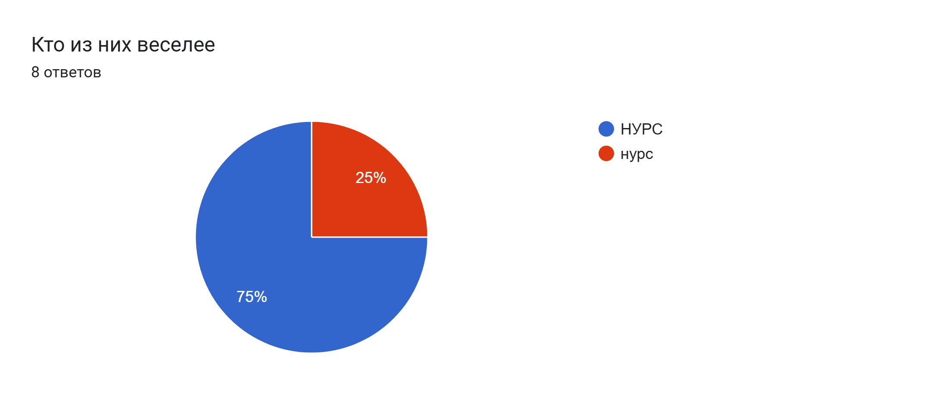

Slide 3
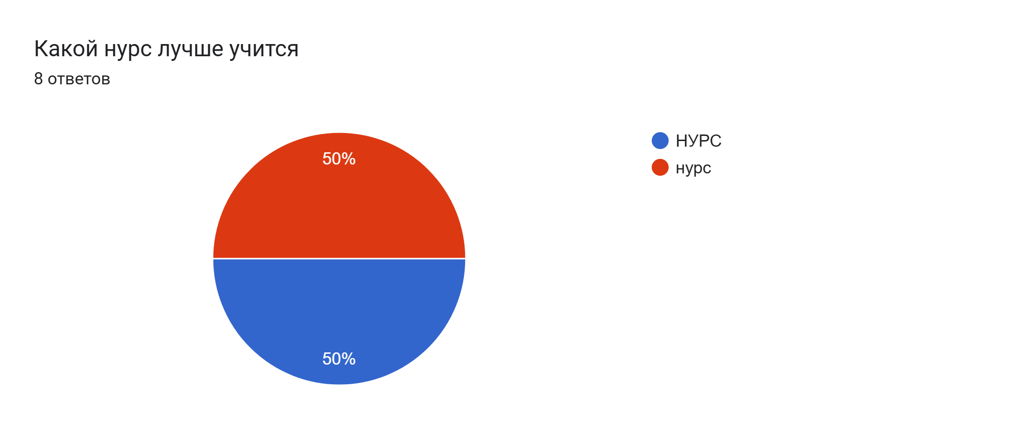

Slide 4
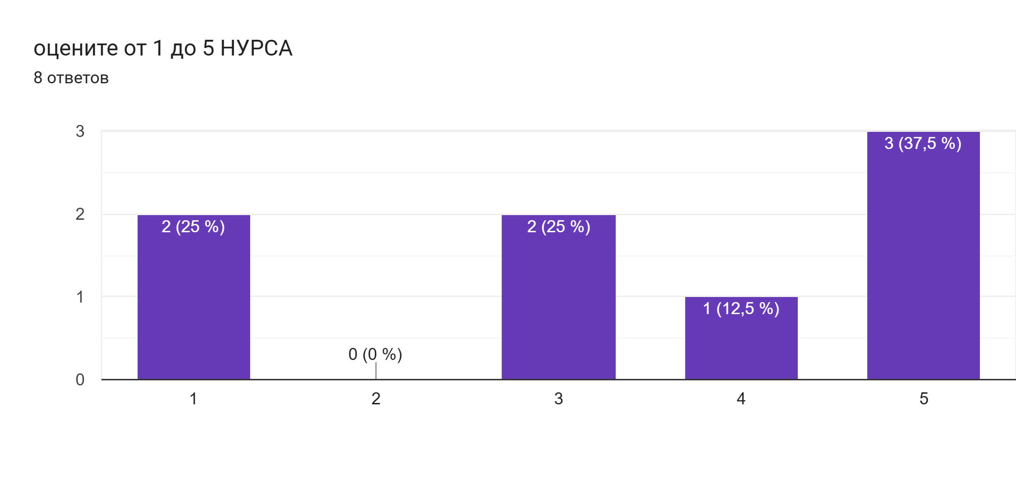

Slide 5
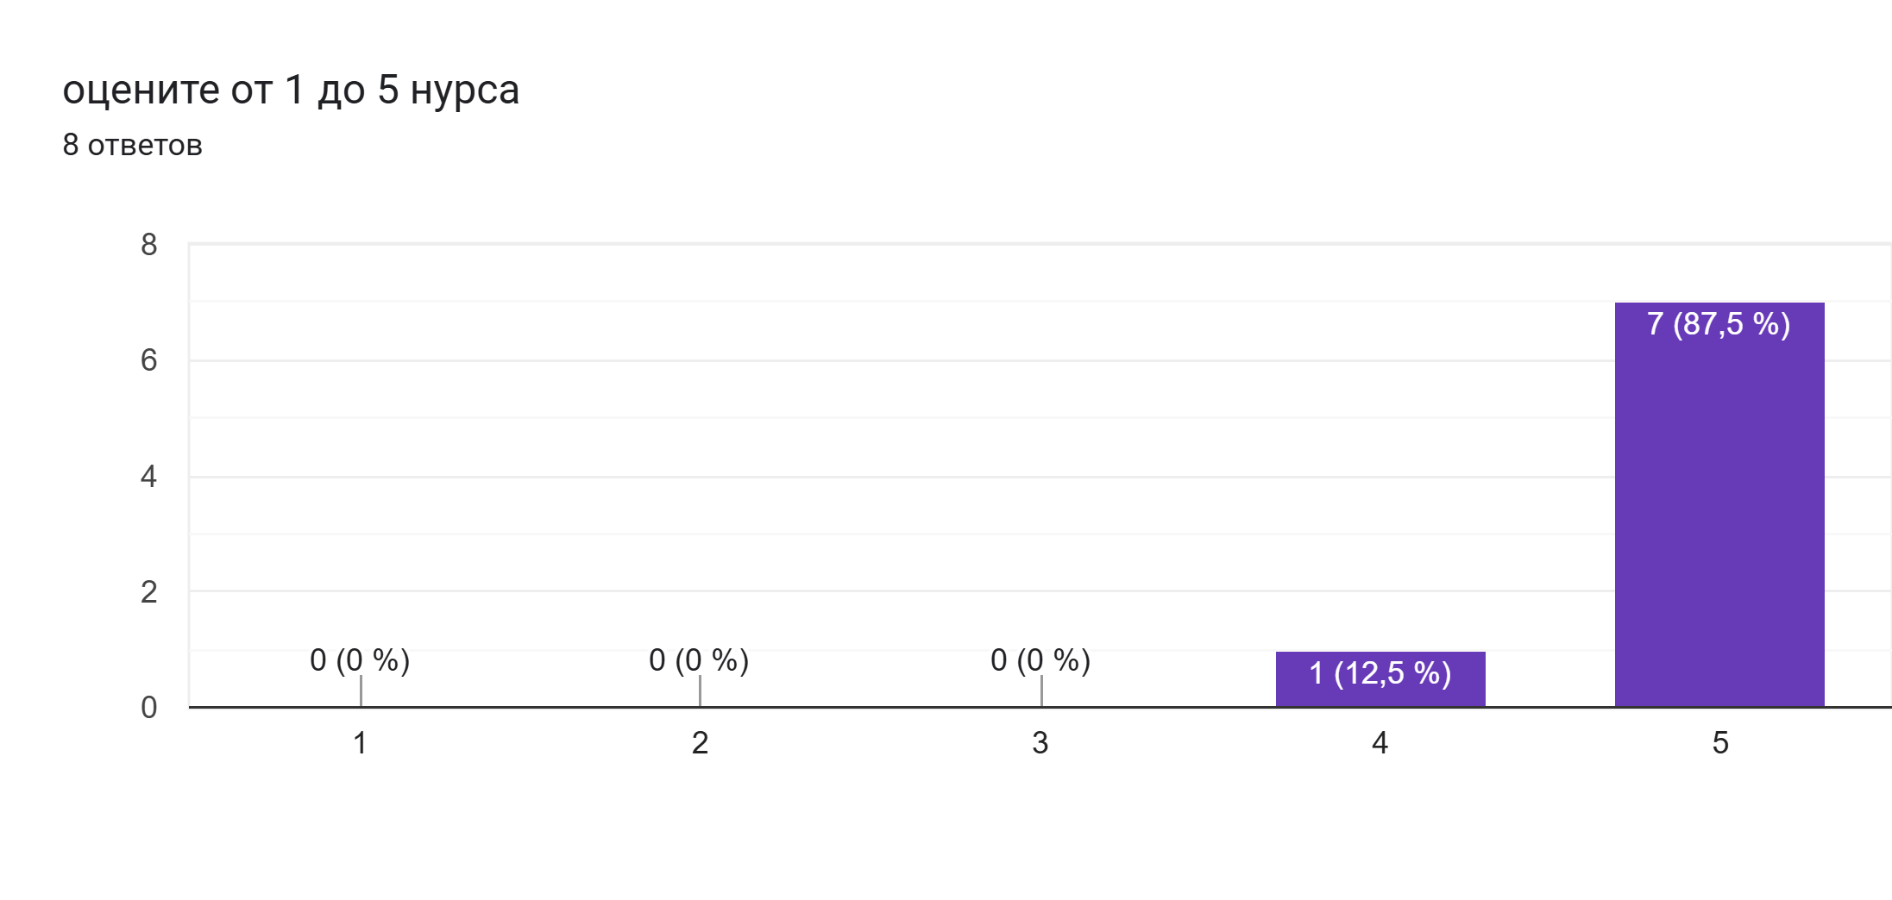

Slide 6
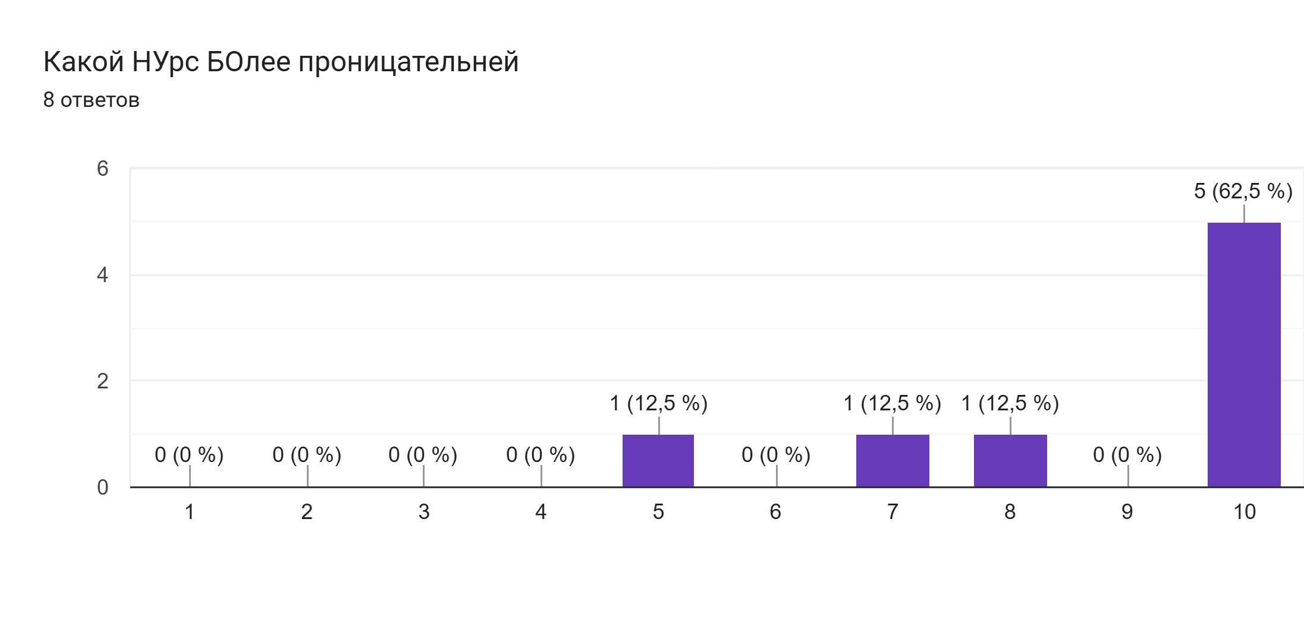

Slide 7
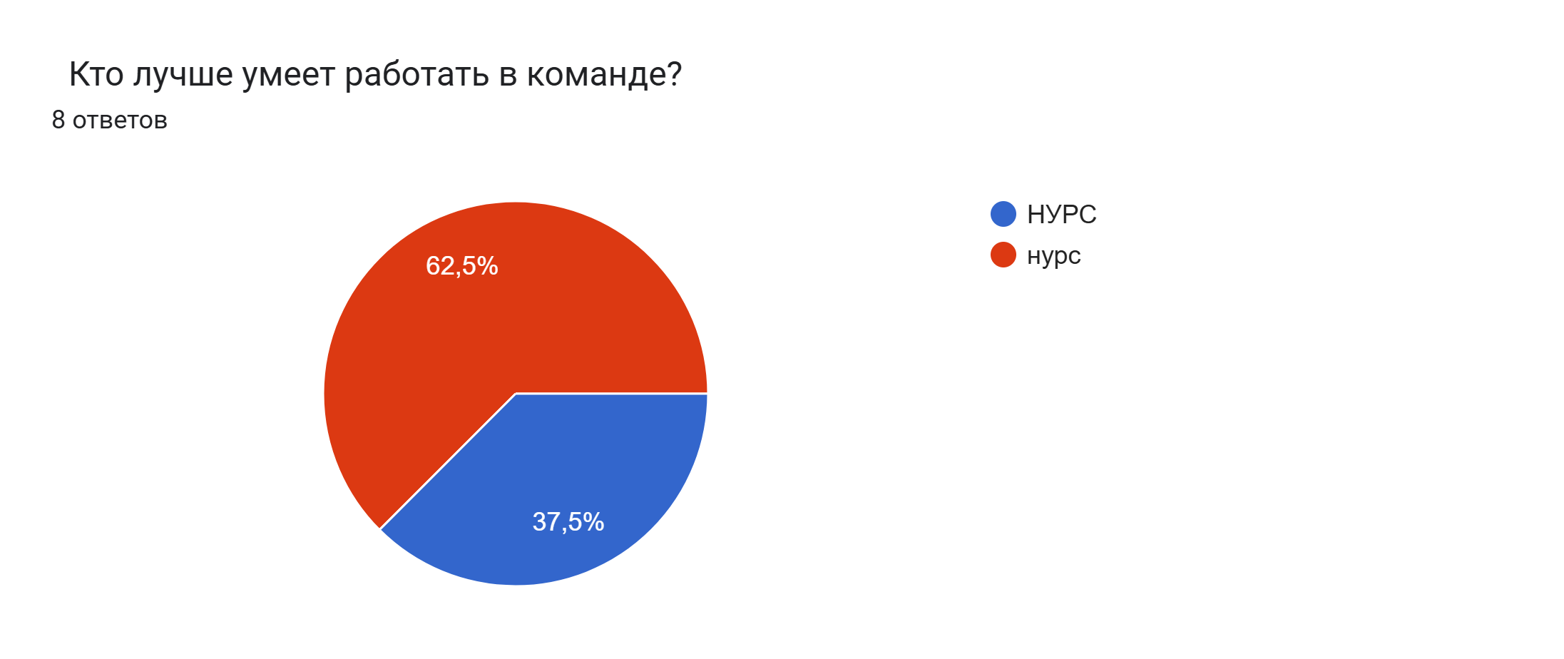

Slide 8
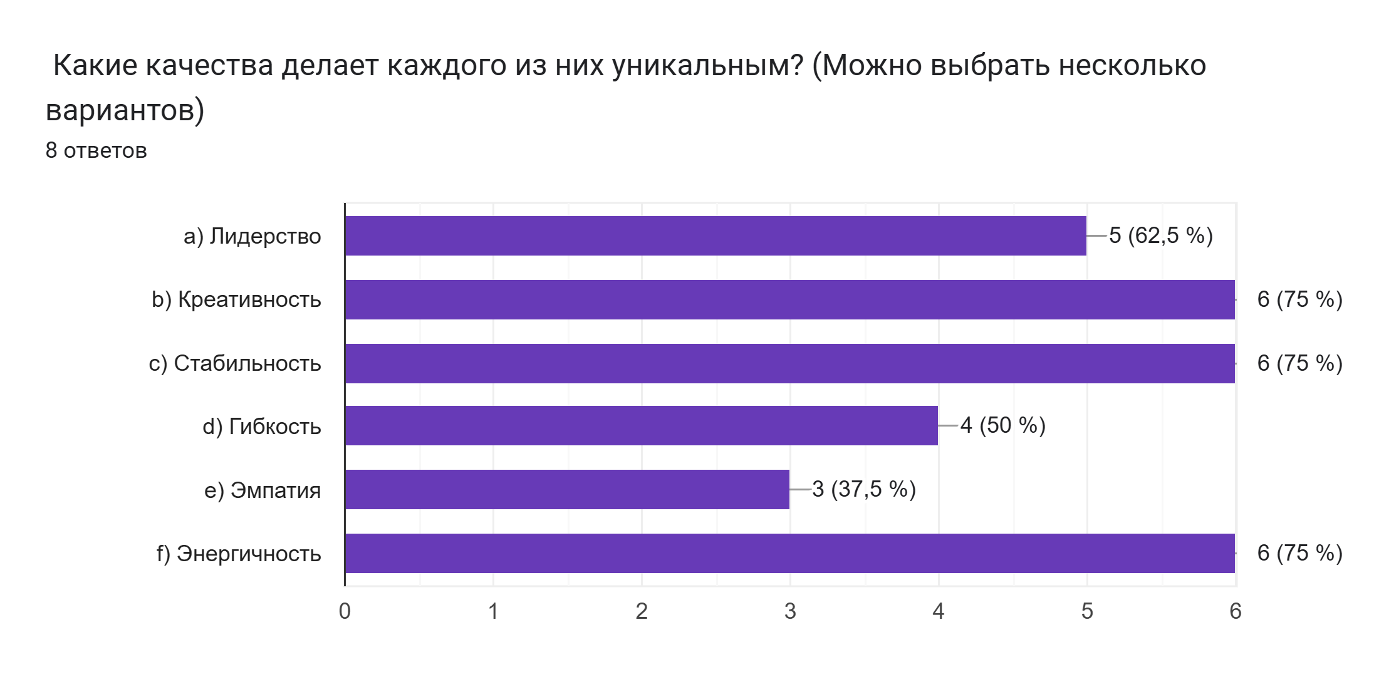

Slide 9
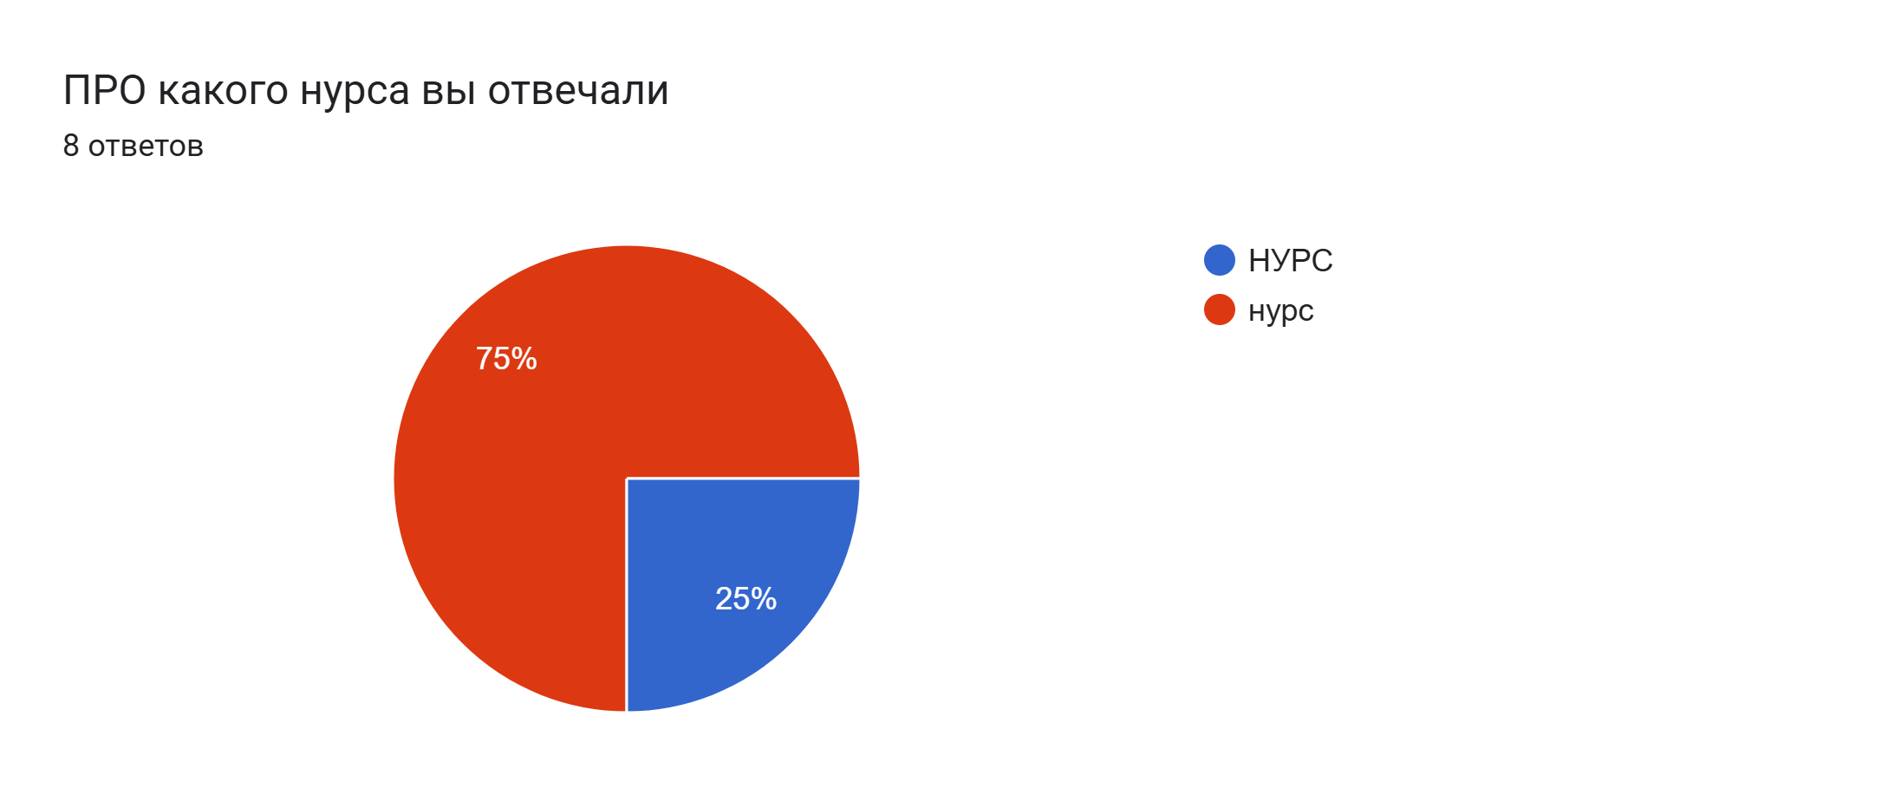

Slide 10
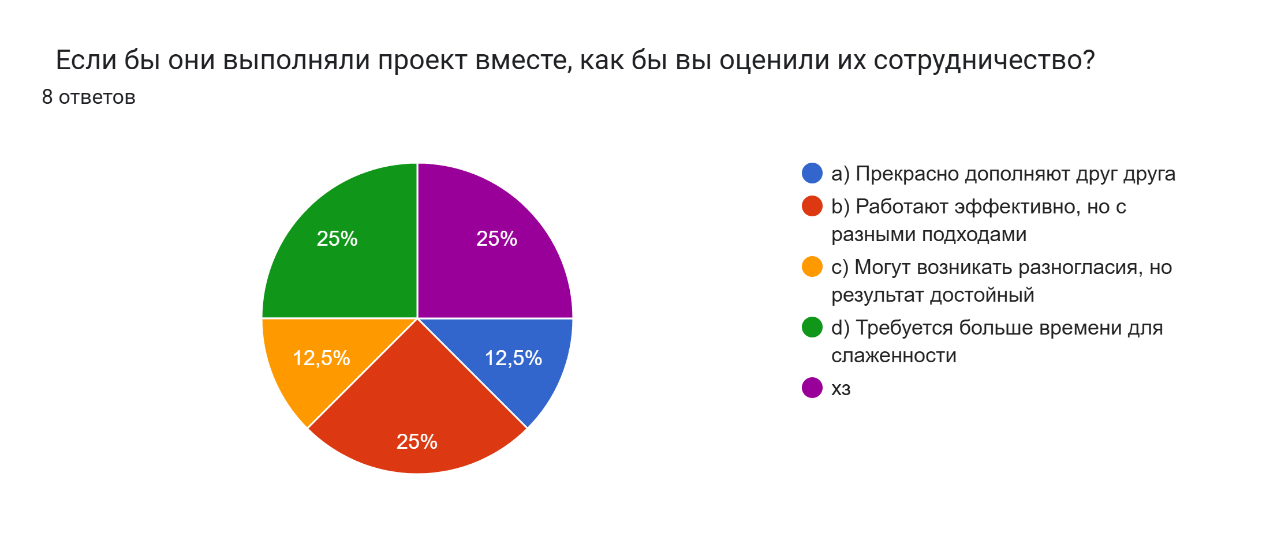

Slide 11
Какой тип задач подходит НУРСУ? 7 ответов
ниче не делать
нурс гей
I'm gay
Жоски
😎
Сложные
Ехал нигер через нигер видит нигер в реке нигер сунул нигер в руку нигер нигер нигер нигер нигер

Slide 12
Какой тип задач подходит нурсу? 7 ответов
стабильность и продуктивность
сасал?
Любая, он машина
Слабый
🤓
Сложные
Да

